Slide 1


Kasus-kasus Perpajakan
di Indonesia
PERTEMUAN 15

Slide 2
Pengantar Kasus Perpajakan di Indonesia
Kasus perpajakan muncul akibat perbedaan penafsiran antara Wajib Pajak dan fiskus.
Sengketa dapat terjadi pada tahap pemeriksaan, keberatan, banding, hingga peninjauan kembali.
Kasus pajak mencerminkan dinamika penerapan hukum pajak di lapangan.
Lembaga yang berwenang menangani sengketa adalah Direktorat Jenderal Pajak dan Pengadilan Pajak.

Slide 3
Kasus Transfer Pricing
Transfer pricing terjadi pada transaksi antar perusahaan yang memiliki hubungan istimewa.
Masalah muncul ketika harga transaksi dianggap tidak wajar sehingga mengurangi pajak terutang.
DJP sering melakukan koreksi atas laba perusahaan multinasional.
Contoh: Perusahaan afiliasi menjual barang ke induk dengan harga di bawah pasar.
Notes:
Isu hukum utama: Prinsip kewajaran dan kelaziman usaha (arm’s length principle).

Slide 4
Kasus Penghindaran Pajak (Tax Avoidance)
Tax avoidance dilakukan dengan memanfaatkan celah hukum pajak.
Secara formal tidak melanggar hukum, tetapi merugikan penerimaan negara.
Pemerintah menanggapi dengan pendekatan anti-penghindaran pajak.
Contoh: Penggunaan perusahaan cangkang di negara tarif rendah.
Isu hukum utama: Substansi ekonomi vs formalitas hukum.
Notes:
Mahasiswa perlu memahami batas: apa yang diuji “legalitas administrasi”, apa yang diuji “pidana”, dan apa yang diuji “penerapan hukum” di tingkat MA.

Slide 5
Kasus Penggelapan Pajak (Tax Evasion)
Tax evasion merupakan pelanggaran hukum pidana pajak.
Dilakukan dengan sengaja menyembunyikan penghasilan atau memalsukan laporan.
Dapat dikenakan sanksi administrasi dan pidana.
Contoh: Tidak melaporkan omzet sebenarnya dalam SPT.
Isu hukum utama: Unsur kesengajaan dan pembuktian pidana pajak.
Notes:
Lex Superior Derogat Legi Inferiori: Peraturan yang hierarkinya lebih tinggi berlaku (mengalahkan) peraturan yang hierarkinya lebih rendah, contohnya Undang-Undang di atas Peraturan Daerah (Perda).
Lex Specialis Derogat Legi Generali: Peraturan yang lebih khusus mengesampingkan peraturan yang lebih umum jika keduanya sederajat dan mengatur hal yang sama.
Lex Posteriori Derogat Legi Priori: Peraturan yang berlaku belakangan mengesampingkan peraturan yang berlaku sebelumnya.
1. Hakim Karir - Hakim yang menempuh jalur profesi melalui pendidikan kedinasan, rekrutmen, dan pembinaan di bawah Mahkamah Agung. Mereka bekerja di lingkungan peradilan umum, agama, militer, atau tata usaha negara, dengan jenjang pangkat dan promosi yang mengikuti sistem karier aparatur peradilan.
2. Hakim Pajak - Hakim yang memeriksa dan mengadili sengketa perpajakan di Pengadilan Pajak. Rekrutmennya bersifat khusus karena harus memiliki kompetensi teknis di bidang perpajakan, akuntansi, atau hukum. Hakim ini bukan bagian dari karir struktural MA, tetapi berada dalam sistem peradilan pajak sesuai UU Pengadilan Pajak.

Slide 6
Kasus Faktur Pajak Fiktif
Faktur pajak fiktif digunakan untuk mengkreditkan PPN secara tidak sah.
Merupakan salah satu kasus pajak yang paling sering terjadi.
DJP menindak dengan koreksi PPN dan sanksi berat.
Contoh: Perusahaan mengkreditkan PPN dari transaksi yang tidak pernah terjadi.
Isu hukum utama: Validitas transaksi dan itikad baik Wajib Pajak.
Notes:
Kebijakan fiskal adalah kebijakan pemerintah untuk mengendalikan perekonomian dengan mengatur pendapatan (pajak, penerimaan negara) dan pengeluaran negara (belanja pemerintah), demi mencapai tujuan makroekonomi seperti menjaga pertumbuhan ekonomi, mengendalikan inflasi, mengurangi pengangguran, dan meningkatkan kesejahteraan rakyat, menggunakan instrumen utama seperti pajak dan belanja negara.

Slide 7
Kasus Sengketa Pajak di Pengadilan Pajak
Sengketa pajak timbul setelah Wajib Pajak tidak puas atas keputusan keberatan.
Pengadilan Pajak memeriksa sengketa secara independen.
Putusan bersifat final dan mengikat.
Contoh: Sengketa koreksi PPh Badan atas biaya operasional.
Isu hukum utama: Pembuktian dan penilaian hakim.
Notes:
Prosedur pembentukan Perda (Peraturan Daerah) mencakup tahapan formal: Perencanaan (Propemperda), Penyusunan (Raperda + Naskah Akademik), Pembahasan (DPRD & Pemda), Penetapan/Pengesahan (Kepala Daerah), dan Pengundangan (Lembaran Daerah), yang diatur dalam UU No. 12 Tahun 2011 & UU No. 23 Tahun 2014 tentang Pemda. Tahapan ini memastikan legalitas, substansi, dan partisipasi publik terpenuhi, dengan melibatkan DPRD dan Pemerintah Daerah dari awal hingga akhir, agar Perda yang dihasilkan sah secara hukum dan mengikat masyarakat.

Slide 8
Kasus Pajak Perusahaan Besar
Beberapa perusahaan besar di Indonesia pernah terlibat sengketa pajak bernilai triliunan rupiah.
Kasus ini menarik perhatian publik karena dampaknya pada keuangan negara.
Sengketa sering terkait PPh Badan dan PPN.
Contoh: Sengketa pajak sektor pertambangan atau telekomunikasi.
Isu hukum utama: Kepastian hukum dan konsistensi penegakan pajak

Slide 9
Kasus Pajak Orang Pribadi
Orang pribadi juga sering terlibat kasus pajak, terutama terkait pelaporan harta.
Kasus meningkat sejak penerapan keterbukaan informasi keuangan.
Banyak diselesaikan melalui pembetulan SPT dan sanksi administrasi.
Contoh: Tidak melaporkan penghasilan dari luar negeri.
Isu hukum utama: Kepatuhan sukarela dan transparansi.

Slide 10
Kasus Pajak dan Peninjauan Kembali
Putusan Pengadilan Pajak masih dapat diajukan Peninjauan Kembali (PK).
PK diajukan ke Mahkamah Agung sebagai upaya hukum luar biasa.
Alasan PK terbatas, seperti novum atau kekhilafan hakim.
Contoh: WP menemukan bukti baru setelah putusan banding.
Isu hukum utama: Finalitas putusan pajak.

Slide 11
Pembelajaran dari Kasus-kasus Perpajakan
Kasus pajak menunjukkan pentingnya kepatuhan dan dokumentasi yang baik.
Sengketa pajak tidak hanya soal angka, tetapi juga penafsiran hukum.
Pemahaman kasus membantu WP menghindari risiko hukum.
Bagi negara, kasus pajak menjadi dasar perbaikan regulasi.
Notes:
Kesimpulan: Studi kasus adalah sarana belajar hukum pajak paling efektif.

Slide 12
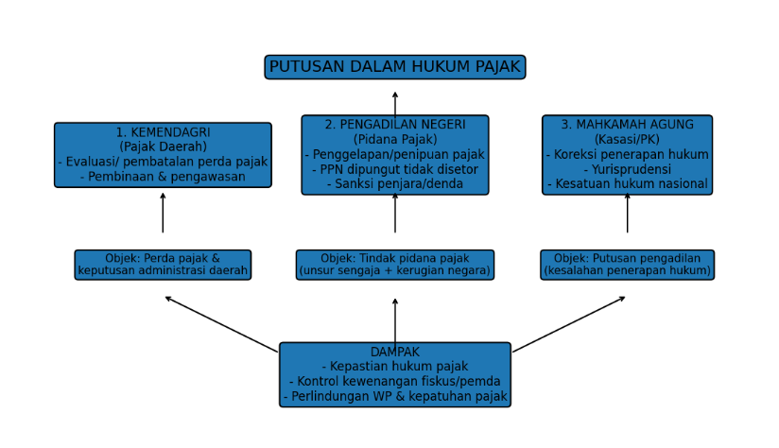

Slide 13
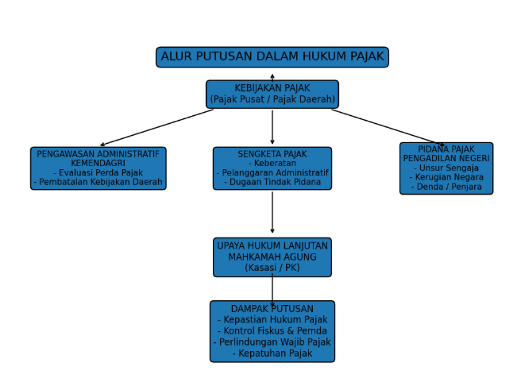

Slide 14
☺ END ☺

